Slide 1
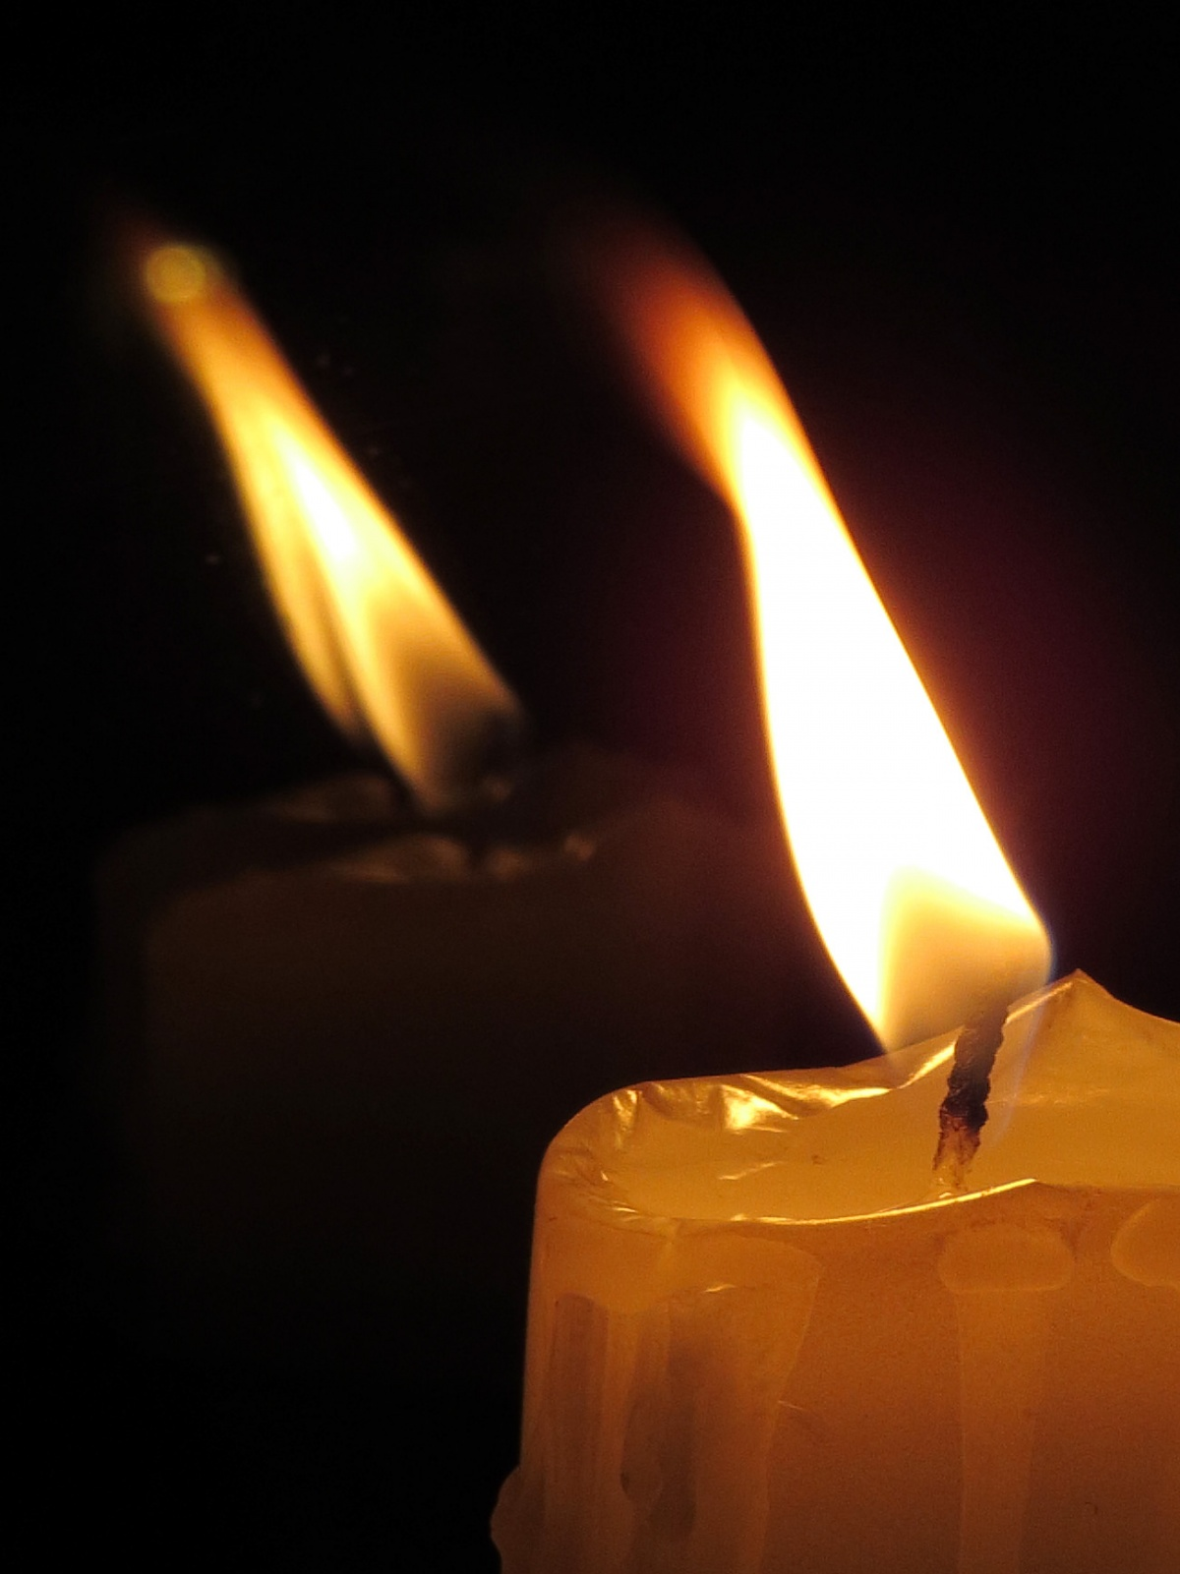
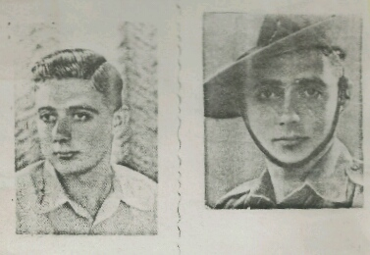

אריה גיסין
"ארק'ה הלבן"
5.3.1926-10.7.1948

Slide 2
תעודת זהות:
שם: אריה גיסין
תאריך לידה: יט' באדר תרפ"ו 5.3.1926
תאריך נפילה: ג' בתמוז תש"ח 10.7.1948
כינויי: ארק'ה הלבן (בא מצבע עורו הבהיר)

Slide 3
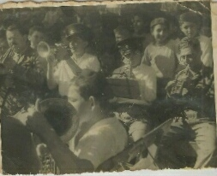
ילדותו
אריה גיסין נולד בראשון לציון בשנת 1926.
אריה התחיל את לימודיו בבית הספר העברי "חביב" וגם פעל בתנועת הנוער "מכבי צעיר". אריה היה ילד שאהב ספורט ושיחק בכל ענפי הכדור! כדורגל, כדורסל, כדוריד ואף הוקי שדה. אהבתו גם פנתה למוזיקה, כשניגן בתזמורת "מכבי".
אריה בתזמורת מכבי.

Slide 4
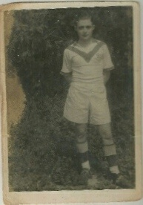
נערותו והספורט
בגיל 13הצטרף ל"הגנה", והמשיך בחיים ספורטיביים: אריה התמקד בעיקר בכדורגל כששיחק במכבי ראשון לציון בשנות התיכון שלו. (אריה לא סיים את התיכון כי הלך ללמוד מכונאות.)
ארק'ה במדי מכבי ראשון לציון בכדורגל.

Slide 5
הצבא
אריה התגייס ל"הגנה" ועזב את מכבי תל אביב, קבוצת הכדורגל שלו. אריה היה אדם נחוש מאוד ונלחם ביחד עם השורות הלוחמות במלחמת השחרור, שפרצה בעת גיוסו.
כשפרצה המלחמה, אריה חלה ויכל להשאר בביתו אך לא יכל לחשוב שחבריו ילחמו על ארצנו והוא ינוח בביתו.

Slide 6
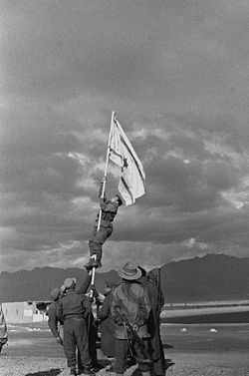
מלחמת העצמאות
מלחמת העצמאות (נקראת גם מלחמת השחרור), השם שניתן לעימות הצבאי שהתנהל בין היישוב היהודי בארץ ישראל, לבין ערביי ארץ ישראל וחלק ממדינות ערב שניסו למנוע בכוח את יישומה של החלטת החלוקה של עצרת האומות המאוחדות, ואת הקמת מדינה יהודית (לצד מדינה ערבית) בשטח ארץ ישראל המנדטורית. מקובל לקבוע שהמלחמה החלה מיד לאחר קבלת תוכנית החלוקה של האו"ם בכ"ט בנובמבר 1947 והסתיימה ב-20 ביולי 1949.‏ המלחמה הסתיימה בניצחונה של ישראל.
מתוך האינציקלופדיה האינטרנטית, "ויקיפדיה".

Slide 7
נפילתו
הימים הם 9-10 ביולי. ימים קשים ביותר במלחמה.
האוייב המצרי תקף בחוזקה את חטיבת גבעתי במשלט(לאחר שנכבש על ידינו) באמצעות ארטילריה כבדה. תגבורת האויב זרמה במשך ההתקפה על כביש מג'דל פלוג'ה. ההתקפות נהדפו, ואבידותינו היו 9 הרוגים ו 50 פצועים.
בין ההרוגים היה אריה גיסין ז"ל, שנפל לאחר שלושה חודשים מיום גיוסו.
גיבור ישראל, יהי זכרך ברוך.

Slide 8
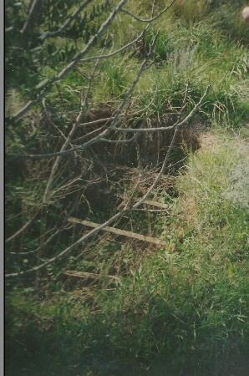
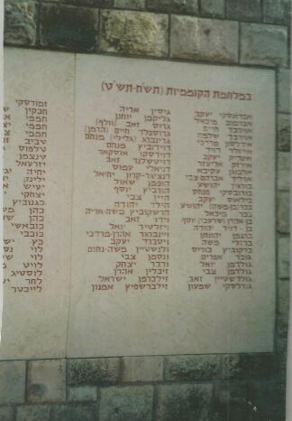
זוהי השוחה בה נהרג אריה גיסין, אוחז בנשקו לאחר הפגז המצרי, אך ללא רוח חיים.
גיבור גם לאחר הנורא מכל.
אנדרטה לזכר נופלי המלחמה. (אריה- הראשון בטור השמאלי.)

Slide 9
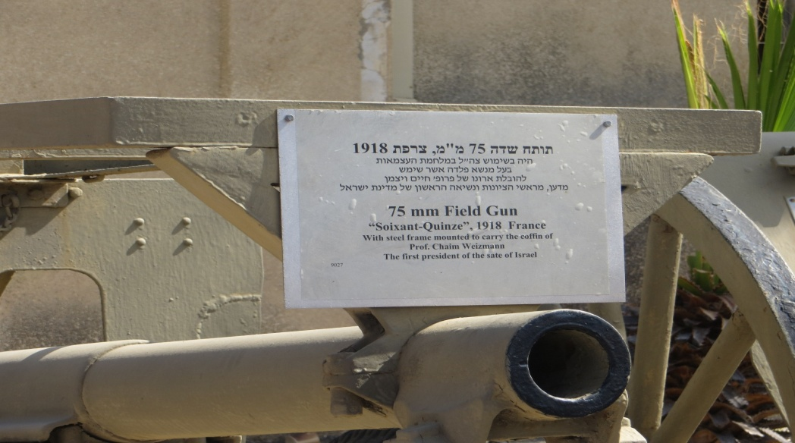
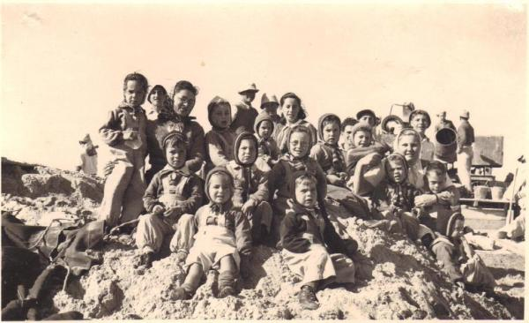

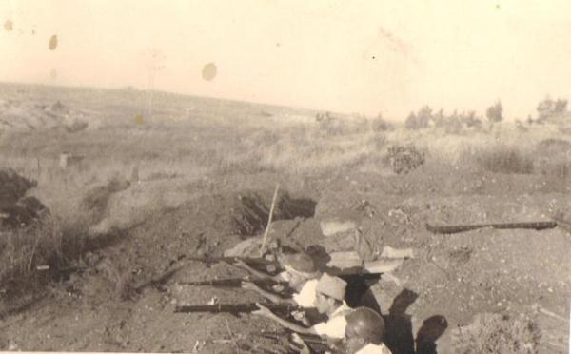

Slide 10
אריה היה אדם מדהים, גיבור ולוחם למען הארץ.
יהי זכרו ברוך.

Slide 11
מכין המצגת: מתן דניאל.
בית הספר "גימנסיה גן נחום".
שנת 2015.

